Slide 1
网络层服务
数据报网络虚电路网络
网络互连与网络互连设备
网络层拥塞控制
Internet 网络层
路由算法与路由协议
网络层

Slide 2
4.1网络层服务
4.1网络层服务
Notes:
传输层是邮局；
网络层，相当于就是一个运输公司。

Slide 3
4.1网络层服务
核心任务
主要功能
4.1网络层服务
网络层服务
网络层核心任务
将数据从源主机送达到目的主机

Slide 4
4.1网络层服务
核心任务
主要功能
4.1网络层服务
网络层服务
路由选择
转发
建立连接
网络层主要功能

Slide 5
4.1网络层服务
核心任务
主要功能
4.1网络层服务
网络层服务
路由选择
转发
建立连接
网络层主要功能
1、转发：当通过一条输入链路接收到一个分组后，路由器需要决策通过 哪条输出链路将分组发送出去，并将分组从输入接口转移到输出接口。

Slide 6
4.1网络层服务
核心任务
主要功能
4.1网络层服务
网络层服务
路由选择
转发
建立连接
网络层主要功能
输入端口
输出端口
1
2
3
1
2
3
输入端口
输出端口
1
2
3
1
2
3
转发

Slide 7
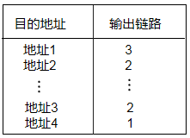
4.1网络层服务
核心任务
主要功能
4.1网络层服务
网络层服务
路由选择
转发
建立连接
网络层主要功能
输入端口
输入端口
1
2
3
转发表
1
2
3
输入端口
输入端口
1
2
3
1
2
3
转发

Slide 8
4.1网络层服务
核心任务
主要功能
4.1网络层服务
网络层服务
路由选择
转发
建立连接
网络层主要功能
路由选择
输入端口
输入端口
1
2
3
转发表
1
2
3
输入端口
输入端口
1
2
3
1
2
3
转发

Slide 9
4.1网络层服务
核心任务
主要功能
4.1网络层服务
网络层服务
路由选择
转发
建立连接
网络层主要功能
1、转发：当通过一条输入链路接收到一个分组后，路由器需要决策通过 哪条输出链路将分组发送出去，并将分组从输入接口转移到输出接口。
2、路由选择：当分组从源主机流向目的主机时，必须通过某种方式决定分组经过的路由或路径，计算分组所经过的路径的算法被称为路由选择算法，或称路由算法。

Slide 10
4.1网络层服务
核心任务
主要功能
4.1网络层服务
网络层服务
路由选择
转发
建立连接
网络层主要功能
1、转发：当通过一条输入链路接收到一个分组后，路由器需要决策通过 哪条输出链路将分组发送出去，并将分组从输入接口转移到输出接口。
2、路由选择：当分组从源主机流向目的主机时，必须通过某种方式决定分组经过的路由或路径，计算分组所经过的路径的算法被称为路由选择算法，或称路由算法。
3、连接建立：网络层连接是从源主机到目的主机经过的一条路径，这条路径所经过的每个路由器等网络设备都要参与网络层连接的建立。

Slide 11
4.1网络层服务
核心任务
主要功能
4.1网络层服务
网络层服务
路由选择
转发
建立连接
网络层主要功能
根据是否在网络层提供连接服务，分组交换网络可以分为:
在网络层提供连接服务的虚电路(Virtual-Circuit,VC)网络；
在网络层提供无连接服务的数据报网络(datagram network)；

Slide 12
4.1网络层服务
真题演练
网络层要实现的基本功能是：转发、（路由选择）建立连接。

Slide 13
4.1网络层服务
真题演练
网络层要实现的基本功能：转发、路由选择、建立连接。

Slide 14
真题演练
下列选项中不属于网络层功能的是（C）
A:实现转发
B:路由选择
C:为用户提供网络应用
D:连接建立

Slide 15
真题演练
下列选项中不属于网络层功能的是（C）
A:实现转发
B:路由选择
C:为用户提供网络应用
D:连接建立

Slide 16
真题演练
根据是否在网络层提供连接服务，分组交换网络可以分为数据报网络和（B）
A:实电路网络
B:虚电路网络
C:互连网络
D:非互连网络

Slide 17
真题演练
根据是否在网络层提供连接服务，分组交换网络可以分为数据报网络和（B）
A:实电路网络
B:虚电路网络
C:互连网络
D:非互连网络

Slide 18
核心任务：将数据从（源主机）送达到（目的主机）
主要功能
网络层服务
（转发）
（路由选择）
（建立连接），建立连接网络称为（虚电路网络）

Slide 19
核心任务：将数据从（源主机）送达到（目的主机）
主要功能
网络层服务
（转发）
（路由选择）
（建立连接），建立连接网络称为（虚电路网络）

Slide 20
核心任务：将数据从（源主机）送达到（目的主机）
主要功能
网络层服务
（转发）
（路由选择）
（建立连接），建立连接网络称为（虚电路网络）

Slide 21
核心任务：将数据从（源主机）送达到（目的主机）
主要功能
网络层服务
（转发）
（路由选择）
（建立连接），建立连接网络称为（虚电路网络）

Slide 22
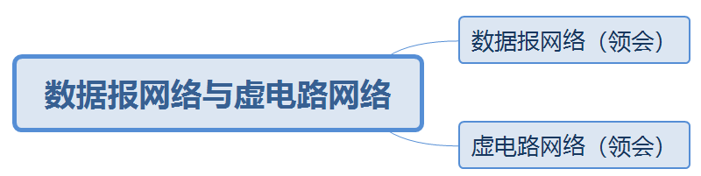
4.2 数据报网络与虚电路网络
本节知识点：
Notes:
网络层可提供两种网络：数据报网络和虚电路网络，
因特网是数据报网络。
虚电路网络是面向连接的，数据报网络无连接服务。
网络层只能提供上述两种网络之一
而传输层可以同时提供面向连接的TCP服务和非连接的UDP服务。

Slide 23
4.2.1 数据报网络
数据报网络
4.2 数据报网络与虚电路网络
数据报网络与虚电路网络
知识点1：数据报网络
虚电路网络
按照目的主机地址进行路由选择的网络称为数据报网络。

Slide 24
4.2.1 数据报网络
数据报网络
4.2 数据报网络与虚电路网络
数据报网络与虚电路网络
知识点1：数据报网络
虚电路网络
数据报网络：（无连接服务）
源主机每要发送一个分组，就为该分组加上目的主机地址，然后将该分组推进网络。
Notes:
快递站下一站中转位置不固定

Slide 25
4.2.1 数据报网络
数据报网络
4.2 数据报网络与虚电路网络
数据报网络与虚电路网络
知识点1：数据报网络
虚电路网络
数据报网络：（无连接服务）
源主机每要发送一个分组，就为该分组加上目的主机地址，然后将该分组推进网络。数据报网路中不维护连接状态信息，但有转发状态信息。每个路由器使用分组的目的主机地址来转发该分组。
Notes:
快递站下一站中转位置不固定

Slide 26
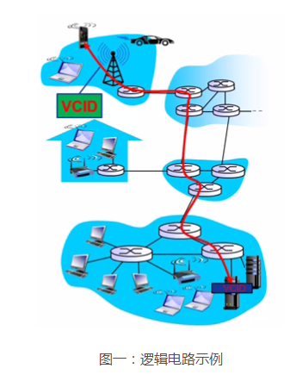
4.2.1 数据报网络
数据报网络
4.2 数据报网络与虚电路网络
数据报网络与虚电路网络
知识点2：虚电路网络
虚电路网络
虚电路（virtual circuit，VC）是在源主机到目的主机的一条路径上建立的一条网络层逻辑连接，为区别于电路交换中的电路，称之为虚电路。

Slide 27
4.2.2 虚电路网络
4.2 数据报网络与虚电路网络
数据报网络
数据报网络与虚电路网络
知识点2：虚电路网络
虚电路网络
一条虚电路由3个要素构成：

Slide 28
4.2.2 虚电路网络
4.2 数据报网络与虚电路网络
数据报网络
数据报网络与虚电路网络
知识点2：虚电路网络
虚电路网络
一条虚电路由3个要素构成：
1）从源主机到目的主机之间的一条路径（即一系列的链路和分组交换机）

Slide 29
4.2.2 虚电路网络
4.2 数据报网络与虚电路网络
数据报网络
数据报网络与虚电路网络
知识点2：虚电路网络
虚电路网络
一条虚电路由3个要素构成：
1）从源主机到目的主机之间的一条路径（即一系列的链路和分组交换机）
2）该路径上的每条链路各有一个虚电路标识（VCID）
Notes:
长江：源头：沱沱河
青海省：通天河；
四川省：金沙江；
江苏省：扬子江。

Slide 30
4.2.2 虚电路网络
4.2 数据报网络与虚电路网络
数据报网络
数据报网络与虚电路网络
知识点2：虚电路网络
虚电路网络
一条虚电路由3个要素构成：
1）从源主机到目的主机之间的一条路径（即一系列的链路和分组交换机）
2）该路径上的每条链路各有一个虚电路标识（VCID）
3）该路径上每台分组交换机的转发表中记录虚电路标识的接续关系

Slide 31
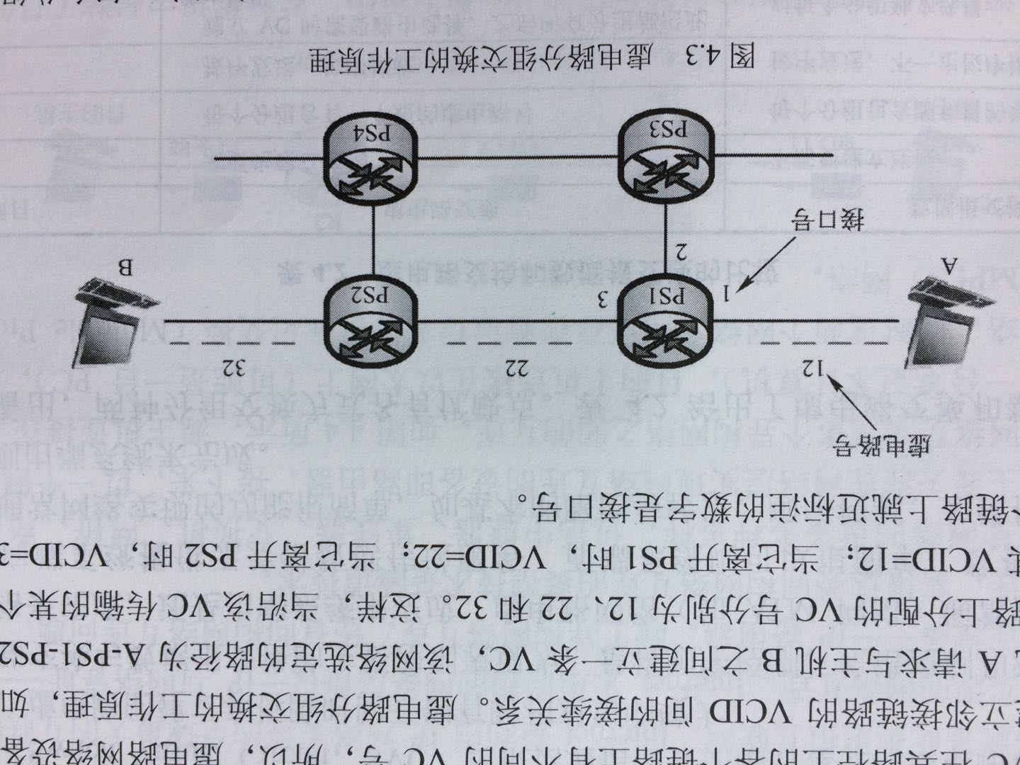
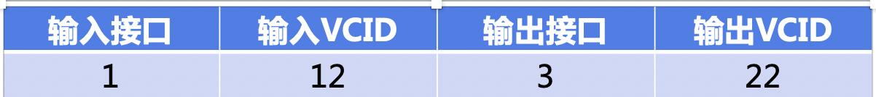
4.2.2 虚电路网络
数据报网络
4.2 数据报网络与虚电路网络
数据报网络与虚电路网络
知识点2：虚电路网络
虚电路网络
Notes:
假设主机A请求与主机B之间建立一条VC，该网络选择的路径为A-PS1-PS2-B，为该VC在三跳链路上分配的VCID分别为12，22，32。
当沿该VC传输的某个分组离开主机A时，其VCID=12；
当他离开PS1时VCID=22；
当他离开PS2时VCID=32。

Slide 32
4.2.2 虚电路网络
数据报网络
4.2 数据报网络与虚电路网络
数据报网络与虚电路网络
知识点2：虚电路网络
虚电路网络
PS1的VCID转换表
输入接口 | 输入VCID | 输出接口 | 输出VCID
1 | 12 | 3 | 22
2 | 63 | 1 | 18
3 | 7 | 2 | 17
1 | 97 | 3 | 87
Notes:
假设主机A请求与主机B之间建立一条VC，该网络选择的路径为A-PS1-PS2-B，为该VC在三跳链路上分配的VCID分别为12，22，32。
当沿该VC传输的某个分组离开主机A时，其VCID=12；
当他离开PS1时VCID=22；
当他离开PS2时VCID=32。

Slide 33
4.2.2 虚电路网络
4.2 数据报网络与虚电路网络
知识点2：虚电路网络
项目 | 虚电路交换 | 数据报交换
是否建立连接 | 需要先建立连接 | 不需要建立连接
地址 | 每个分组含有一个短的虚电路号 | 每个分组包含源和目的端地址
分组顺序 | 按序发送，按序接收 | 按序发送，不一定按序接收
路由选择 | 建立VC时需要路由选择，之后所有分组都沿此路由转发 | 对每个分组独立选择
典型网络 | X.25、帧中继、ATM | 因特网

Slide 34
练习题
1、下列关于无连接通信服务特点的描述中错误的是（ ）。 选择题
A:分组要携带目的结点地址
B:数据分组可能丢失
C:传输过程中不需建立连接
D:收发数据顺序不变

Slide 35
练习题
1、下列关于无连接通信服务特点的描述中错误的是（ D ）。 选择题
A:分组要携带目的结点地址
B:数据分组可能丢失
C:传输过程中不需建立连接
D:收发数据顺序不变

Slide 36
练习题
2、下列关于虚电路子网的说法中错误的是（ ）。 选择题
A:每个分组含有虚电路号
B:路由器要为每个连接建立表项
C:每个分组被独立的路由
D:资源可提前分配给每个虚电路

Slide 37
练习题
2、下列关于虚电路子网的说法中错误的是（ C ）。 选择题
A:每个分组含有虚电路号
B:路由器要为每个连接建立表项
C:每个分组被独立的路由
D:资源可提前分配给每个虚电路

Slide 38
练习题
3、在分组交换网络中，按照（ ）进行路由选择的网络称为数据报网络。 选择题
A:目的端口号
B:源端口号
C:目的主机地址
D:源主机地址

Slide 39
练习题
3、在分组交换网络中，按照（C）进行路由选择的网络称为数据报网络。选择题
A:目的端口号
B:源端口号
C:目的主机地址
D:源主机地址

Slide 40
练习题
4、在数据报网络中，发送的分组和接收的分组次序不一定相同，需要对分组重新进行排序，这个任务通常由（ ）来完成。 选择题
A:应用层
B:传输层
C:网络层
D:数据链路层

Slide 41
练习题
4、在数据报网络中，发送的分组和接收的分组次序不一定相同，需要对分组重新进行排序，这个任务通常由（ B ）来完成。 选择题
A:应用层
B:传输层
C:网络层
D:数据链路层

Slide 42
练习题
5、在虚电路网络中，一条虚电路（VC）的构成要素不包括（ ）。 选择题
A:从源主机到目的主机之间的一条路径
B:该路径的虚电路标识
C:该路径上的每条链路各有一个虚电路标识
D:该路径上每台分组交换机的转发表中记录虚电路标识的接续关系

Slide 43
练习题
5、在虚电路网络中，一条虚电路（VC）的构成要素不包括（B）。 选择题
A:从源主机到目的主机之间的一条路径
B:该路径的虚电路标识
C:该路径上的每条链路各有一个虚电路标识
D:该路径上每台分组交换机的转发表中记录虚电路标识的接续关系

Slide 44
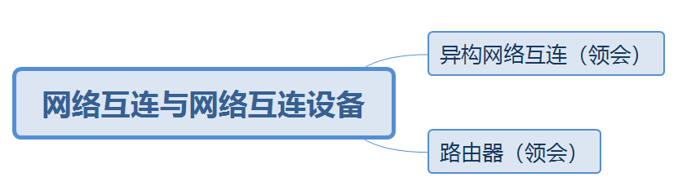
4.3 网络互连与网络互连设备
本节知识点：

Slide 45
4.3.1 异构网络互连
异构网络互连
4.3 网络互连与网络互连设备
网络互连与网络互连设备
知识点1：异构网络互连
路由器
异构网络：主要是指两个网络的通信技术和运行协议的不同。
例如：WAN，LAN等。
Notes:
我的电脑是用着网线上网，你的电脑是连着WiFi上网。
我们上网的方式不同，这两种不同的网络规定者数据交换需要遵守的规则不同。
你有你的规则，我有我的规则。这就是异构网络。
但是现在我们两个之间，又要通信，又要交换信息，所以异构网络之间得互连？

Slide 46
4.3.1 异构网络互连
异构网络互连
4.3 网络互连与网络互连设备
网络互连与网络互连设备
知识点1：异构网络互连
路由器
异构网络：主要是指两个网络的通信技术和运行协议的不同。
例如：WAN，LAN等。
异构网络之间如何互连？
Notes:
但是现在我们两个之间，又要通信，又要交换信息，所以异构网络之间得互连？
那怎么互连呢？

Slide 47
4.3.1 异构网络互连
异构网络互连
4.3 网络互连与网络互连设备
网络互连与网络互连设备
知识点1：异构网络互连
路由器
异构网络互连的基本策略：协议转换和构建虚拟互联网络。

Slide 48

4.3.1 异构网络互连
异构网络互连
4.3 网络互连与网络互连设备
网络互连与网络互连设备
知识点1：异构网络互连
路由器
异构网络互连的基本策略：协议转换和构建虚拟互联网络。
协议转换：采用一类支持异构网络之间协议转换的网络中间设备，来实现异构网络之间数据分组的转换与转发。
例如：支持协议转换的网桥，交换机或者是多协议路由器和应用网关等。

Slide 49
4.3.1 异构网络互连
异构网络互连
4.3 网络互连与网络互连设备
网络互连与网络互连设备
知识点1：异构网络互连
路由器
异构网络互连的基本策略：协议转换和构建虚拟互联网络。
构建虚拟互联网络：在异构网络基础上构建一个同构的虚拟互联网络。
例如：IP网络。Internet采用同构的网络层协议IP与网络寻址。

Slide 50
4.3.1 异构网络互连
异构网络互连
4.3 网络互连与网络互连设备
网络互连与网络互连设备
知识点1：异构网络互连
路由器
异构网络互连的基本策略：协议转换和构建虚拟互联网络。
网络连接的设备：中继器、集线器、交换机、网桥、路由器和网关等。

Slide 51
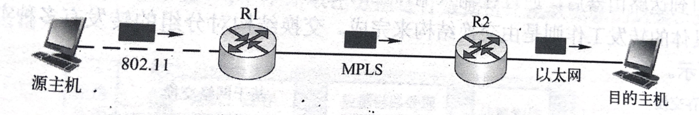
4.3.1 异构网络互连
异构网络互连
4.3 网络互连与网络互连设备
网络互连与网络互连设备
知识点1：异构网络互连
路由器
路由器如何在网络层实现多个异构网络之间的互连：
无线局域网
局域网
Notes:
1、源主机连接在802.11网络上的一台笔记本电脑。目的主机是连接在以太网上的一台台式机。
同时这两个网络之间还存在着运行多协议标记交换(Mutiple Protocol Label Switching,MPLS)网络。
2、源主机传输层报文段封装进IP数据报中，封装了目的主机IP地址。
数据报装进802.11帧中，发送到第一个路由器。
路由器收到帧时，路由器将数据报从802.11帧中提取出来，根据IP地址转发，并将该数据报通过某条链路发送出去。
该链路上运行着MPLS协议，路由器建立虚电路，并把数据报封装进MPLS帧中。
5、第二个路由器收到MPLS帧，提取数据报，转发并发送。
6、从第二个主机发送到目的主机的链路上运行着以太网，封装在以太网帧中并发送至目的主机。

Slide 52
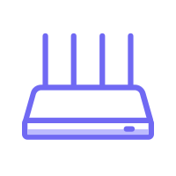
4.3.2.0 路由器
异构网络互连
4.3 网络互连与网络互连设备
网络互连与网络互连设备
知识点2：路由器
路由器
路由器：具有多个输入端口和多个输出端口的专用计算机，主要任务就是获取与维护路由信息以及转发分组。最典型的网络层设备。

Slide 53
4.3.2.0 路由器
异构网络互连
4.3 网络互连与网络互连设备
网络互连与网络互连设备
知识点2：路由器
路由器
路由器从功能体系结构角度：输入端口、交换结构、输出端口、路由处理器。

Slide 54
4.3.2.0 路由器
异构网络互连
4.3 网络互连与网络互连设备
网络互连与网络互连设备
知识点2：路由器
路由器
输入端口：查找，转发，到达分组 缓存排队功能。
交换结构
线路端接
数据链路处理
（协议、封装）
查找、转发、排队
输入端口接收与处理数据过程
Notes:
1、从物理接口接收信号
2、还原数据链路层帧，提取IP数据报；
3、根据数据报目的IP地址检索路由表，决策将IP数据报交换到哪个输出端口。
4、分组缓存排队

Slide 55
4.3.2 路由器
异构网络互连
4.3 网络互连与网络互连设备
网络互连与网络互连设备
知识点2：路由器
路由器
交换结构：完成具体的转发工作，将输入端口的IP数据报交换到指定的输出端口。
主要包括：基于内存交换
基于总线交换
基于网络交换
Notes:
分组被转发至哪个输出端口已经确定，具体的工作由交换结构来完成。

Slide 56
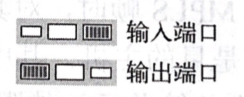
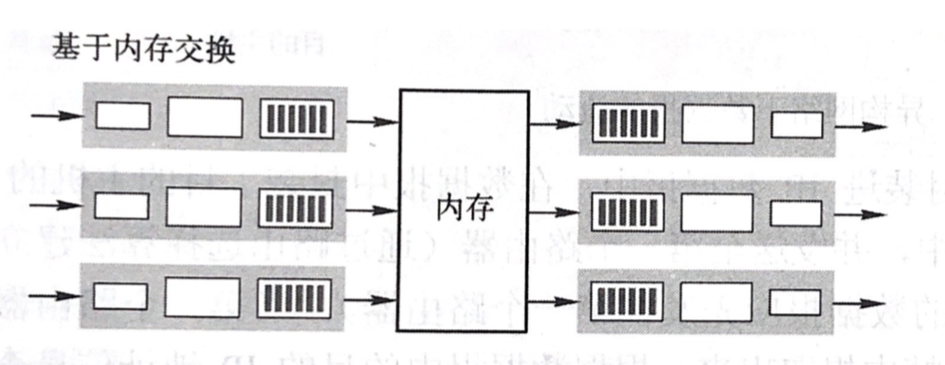
4.3.2.1交换结构
异构网络互连
4.3 网络互连与网络互连设备
网络互连与网络互连设备
知识点2：路由器
路由器
基于内存的交换：
基于内存交换:输入端口——内存、路由处理器——输出端口
Notes:
分组被转发至哪个输出端口已经确定，具体的工作由交换结构来完成。

Slide 57
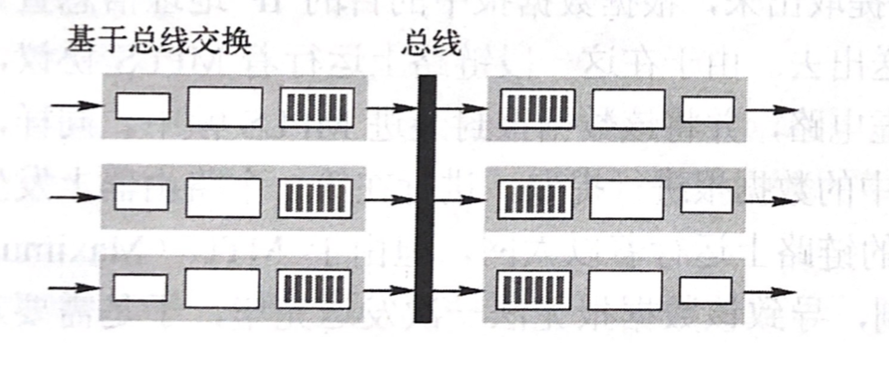
4.3.2.1交换结构
异构网络互连
4.3 网络互连与网络互连设备
网络互连与网络互连设备
知识点2：路由器
路由器
基于总线的交换：
基于总线交换：输入端口和输出端口连接在一条数据总线上。
无须路由处理器介入即可实现交换功能。
总线是独占式。
Notes:
分组被转发至哪个输出端口已经确定，具体的工作由交换结构来完成。

Slide 58
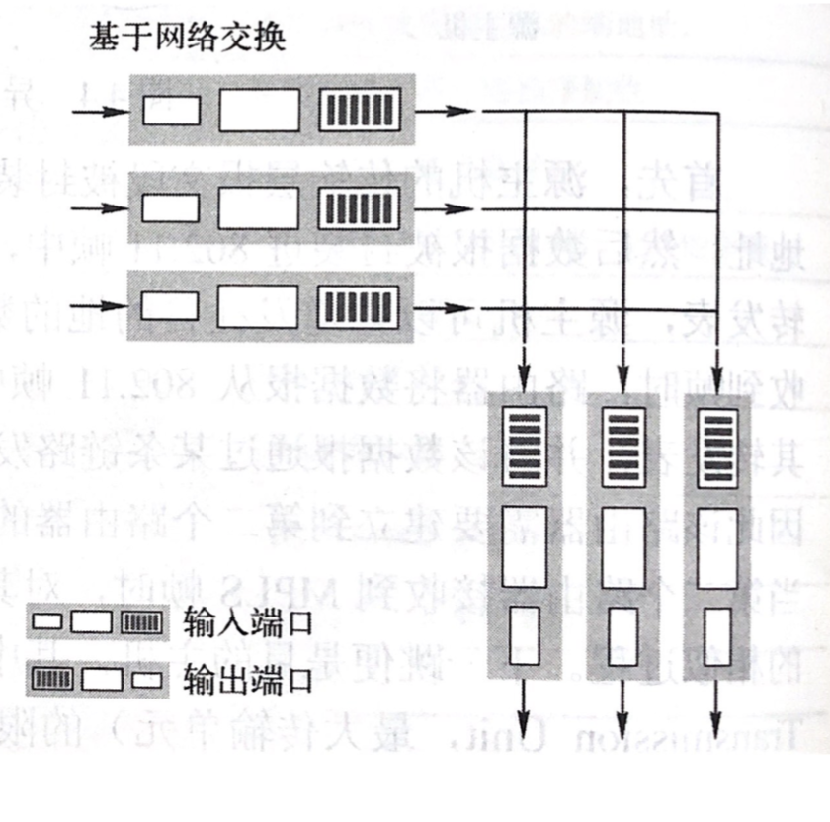
4.3.2.1交换结构
异构网络互连
4.3 网络互连与网络互连设备
网络互连与网络互连设备
知识点2：路由器
路由器
基于网络的交换：
基于网络交换:
使用一个复杂的互联网络来实现交换结构。
克服单一、独占所带来的限制。
并行交换传输。
Notes:
分组被转发至哪个输出端口已经确定，具体的工作由交换结构来完成。

Slide 59
4.3.2.2交换结构
异构网络互连
4.3 网络互连与网络互连设备
网络互连与网络互连设备
知识点2：路由器
路由器
交换结构：将输入端口的IP数据报交换到指定的输出端口。主要包括基于内存交换、基于总线交换、基于网络交换3种交换结构。
基于内存交换：性能最低，路由器价格最便宜
基于网络交换：性能最高，路由器价格昂贵
Notes:
类似于I/O中的DMA（直接内存存取），到达输入端口的分组首先经过查询转发表，确定要转发到的输出端口，然后分组经由数据总线传输至制定的输出端口。

Slide 60
4.3.2.3 输出端口
异构网络互连
4.3 网络互连与网络互连设备
网络互连与网络互连设备
知识点2：路由器
路由器
输出端口：缓存排队，从队列中取出分组进行数据链路层数据帧的封装，发送。
交换结构
排队、缓存管理
数据链路处理
（协议、封装）
线路端接
输出端口处理数据过程

Slide 61
4.3.2.3 输出端口
异构网络互连
4.3 网络互连与网络互连设备
网络互连与网络互连设备
知识点2：路由器
路由器
输出端口：缓存排队，从队列中取出分组进行数据链路层数据帧的封装，发送。
1、先到先服务(FCFS)调度策略；
2、按优先级调度、按IP数据报的服务类型（Tos）调度。
交换结构
排队、缓存管理
数据链路处理
（协议、封装）
线路端接
输出端口处理数据过程

Slide 62
4.3.2.4路由处理器
异构网络互连
4.3 网络互连与网络互连设备
网络互连与网络互连设备
知识点2：路由器
路由器
路由处理器：
1、执行命令
2、路由协议运行
3、路由计算以及路由表的更新和维护。

Slide 63
练习题
1、输出端口通常对队列中的分组执行（ ）的调度策略。 填空题

Slide 64
练习题
1、输出端口通常对队列中的分组执行（ FCFS ）的调度策略。 填空题

Slide 65
练习题
2、下列不属于路由处理器的功能的是（ ）。 选择题
A:路由协议的运行
B:路由计算
C:转发与路由选择
D:路由表的更新维护

Slide 66
练习题
2、下列不属于路由处理器的功能的是（ C ）。 选择题
A:路由协议的运行
B:路由计算
C:转发与路由选择
D:路由表的更新维护

Slide 67
练习题
3、下列不属于交换结构的是（ ）。 选择题
A:基于内存交换
B:基于总线交换
C:基于双通道交换
D:基于网络交换

Slide 68
练习题
3、下列不属于交换结构的是（ C ）。 选择题
A:基于内存交换
B:基于总线交换
C:基于双通道交换
D:基于网络交换

Slide 69
练习题
4、（ ）是最典型的网络层设备。 填空题

Slide 70
练习题
4、（ 路由器 ）是最典型的网络层设备。 填空题

Slide 71
练习题
5、路由器可以从功能体系结构角度分类，其中不包括（ ）。 选择题
A:输入端口
B:输出端口
C:路由存储器
D:路由处理器

Slide 72
练习题
5、路由器可以从功能体系结构角度分类，其中不包括（ C ）。 选择题
A:输入端口
B:输出端口
C:路由存储器
D:路由处理器

Slide 73
练习题
6、在路由器的交换结构中，同一时刻只能有一个分组通过总线进行传输的是基于（ ）交换结构。 选择题
A:基于内存交换
B:基于网络交换
C:基于双通道交换
D:基于总线交换

Slide 74
练习题
6、在路由器的交换结构中，同一时刻只能有一个分组通过总线进行传输的是基于（ D ）交换结构。 选择题
A:基于内存交换
B:基于网络交换
C:基于双通道交换
D:基于总线交换

Slide 75
练习题
7、路由器输入端口需要提供的功能不包括（ ）。 选择题
A:查找
B:转发表的计算和更新
C:转发
D:缓存排队

Slide 76
练习题
7、路由器输入端口需要提供的功能不包括（ B ）。 选择题
A:查找
B:转发表的计算和更新
C:转发
D:缓存排队

Slide 77
练习题
8、在网络层上实现多个网络互连的设备是（ ）。 选择题
A:中继器
B:集线器
C:路由器
D:交换机

Slide 78
练习题
8、在网络层上实现多个网络互连的设备是（ C ）。 选择题
A:中继器
B:集线器
C:路由器
D:交换机

Slide 79
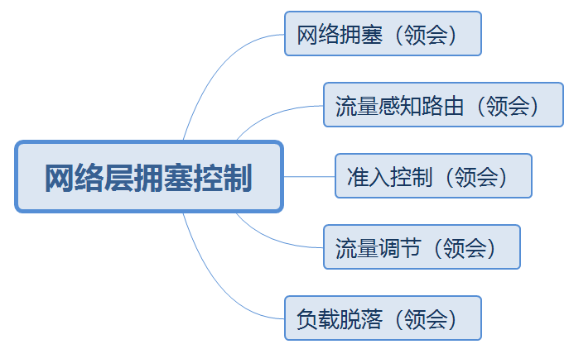
4.4 网络层拥塞控制
本节知识点：

Slide 80
4.4.1 网络拥塞
网络拥塞
4.4 网络层拥塞控制
流量感知路由
网络层拥塞控制
准入控制
知识点1：网络拥塞
流量调节
负载脱落
网络层拥塞：一种持续过载的网络状态。用户对网络资源（包括链路带宽、存储空间和处理器处理能力等）的总需求超过了网络固有的容量。
Notes:
就是

Slide 81
4.4.1 网络拥塞
网络拥塞
4.4 网络层拥塞控制
流量感知路由
网络层拥塞控制
准入控制
知识点1：网络拥塞
流量调节
负载脱落
吞吐量
崖点
响应时间
膝点
崖点
膝点
负载
负载
Notes:
当网络负载较小时，吞吐量的增长与负载相比基本呈线性关系，分组平均延迟增长缓慢。
当网络负载超过膝点之后，吞吐量随负载增长的速率放缓，分组平均延迟增长较快；
当负载超过崖点，吞吐量随负载的增加不仅不再增长，反而急剧下降，分组平均延迟急剧上升。

Slide 82
4.4.1 网络拥塞
网络拥塞
4.4 网络层拥塞控制
流量感知路由
吞吐量大好~
响应时间少好~
网络层拥塞控制
准入控制
知识点1：网络拥塞
流量调节
负载脱落
吞吐量
崖点
响应时间
膝点
崖点
膝点
负载
负载
Notes:
当网络负载较小时，吞吐量的增长与负载相比基本呈线性关系，分组平均延迟增长缓慢。
当网络负载超过膝点之后，吞吐量随负载增长的速率放缓，分组平均延迟增长较快；
当负载超过崖点，吞吐量随负载的增加不仅不再增长，反而急剧下降，分组平均延迟急剧上升。

Slide 83
4.4.1 网络拥塞
网络拥塞
4.4 网络层拥塞控制
流量感知路由
网络层拥塞控制
准入控制
知识点1：网络拥塞
流量调节
负载脱落
网络负载在膝点附近时，吞吐量和分组平均延迟达到理想的平衡，网络的使用效率最高。
Notes:
网络出现拥塞意味着负载暂时大于网络资源的处理能力，因此对于网络拥塞的解决一般可从两个方面进行：
增加网络资源（拥塞预防）或者减下网络负载（拥塞消除）。

Slide 84
4.4.1 网络拥塞
网络拥塞
4.4 网络层拥塞控制
流量感知路由
网络层拥塞控制
准入控制
知识点1：网络拥塞
流量调节
负载脱落
发生拥塞的原因：
1）缓冲区容量有限
2）传输线路的带宽有限
3）网络结点的处理能力有限
4）网络中某些部分发生了故障
Notes:
网络出现拥塞意味着负载暂时大于网络资源的处理能力，因此对于网络拥塞的解决一般可从两个方面进行：
增加网络资源（拥塞预防）或者减下网络负载（拥塞消除）。

Slide 85
4.4.1 网络拥塞
网络拥塞
4.4 网络层拥塞控制
流量感知路由
网络层拥塞控制
准入控制
知识点1：网络拥塞
流量调节
负载脱落
网络层常采用的拥塞控制措施：流量感知路由
准入控制
流量调节
负载脱落

Slide 86
4.4.2 流量感知路由
网络拥塞
4.4 网络层拥塞控制
流量感知路由
网络层拥塞控制
准入控制
知识点2：流量感知路由
流量调节
负载脱落
流量感知路由：网络经常被抽象为一张带权无向图，权值能够根据网络负载动态调整，则可以将网络流量引导到不同的链路上，均衡网络负载，从而延缓或避免拥塞的发生。
Notes:
区域一和区域二最短通信链路是CD（带宽较大，传播延迟较小），于是两个区域的用户通信都会选择这条链路。
这条链路的带宽将在极短时间内被耗尽，通信延迟增大。

Slide 87
4.4.2 流量感知路由
网络拥塞
4.4 网络层拥塞控制
流量感知路由
网络层拥塞控制
准入控制
知识点2：流量感知路由
流量调节
负载脱落
区域一
区域二
B
E
A
F
C
D
两个区域网络互连
Notes:
区域一和区域二最短通信链路是CD（带宽较大，传播延迟较小），于是两个区域的用户通信都会选择这条链路。
这条链路的带宽将在极短时间内被耗尽，通信延迟增大。
如果此时两个区域之间的通信有一部分转移到BE链路上，那么整个网络的吞吐量将得到提升。

Slide 88
4.4.3 准入控制
网络拥塞
4.4 网络层拥塞控制
流量感知路由
网络层拥塞控制
准入控制
知识点3：准入控制
流量调节
负载脱落
准入控制：是对新建虚电路审核，如果新建立的虚电路会导致网络变得拥塞，那么网络拒绝建立该新虚电路。

Slide 89
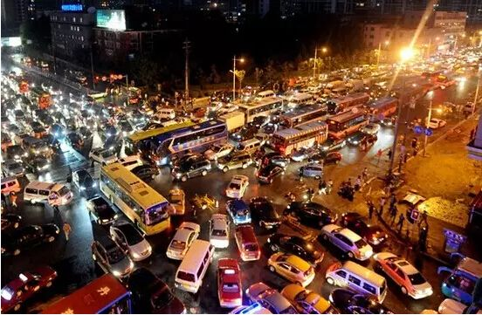
4.4.4.0 流量调节
网络拥塞
4.4 网络层拥塞控制
流量感知路由
网络层拥塞控制
准入控制
知识点4：流量调节
流量调节
负载脱落
Notes:
1、全程广播，东二环和中山路交叉口堵车严重，大家记得换路走。
2、向邻近的路口往这个路口来禁止同行。

Slide 90
4.4.4 流量调节
网络拥塞
4.4 网络层拥塞控制
流量感知路由
网络层拥塞控制
准入控制
知识点4：流量调节
流量调节
负载脱落
流量调节：在网络拥塞时，可以通过调整发送方发送数据的速率来消除拥塞。

Slide 91
4.4.4.1 抑制分组
网络拥塞
4.4 网络层拥塞控制
流量感知路由
网络层拥塞控制
准入控制
知识点4：流量调节
流量调节
负载脱落
流量调节：
抑制分组：感知到拥塞的路由器选择一个被拥塞的数据报，给该数据报的源主机返回一个抑制分组。

Slide 92
4.4.4.2 背压
网络拥塞
4.4 网络层拥塞控制
流量感知路由
网络层拥塞控制
准入控制
知识点4：流量调节
流量调节
负载脱落
流量调节：
抑制分组：感知到拥塞的路由器选择一个被拥塞的数据报，给该数据报的源主机返回一个抑制分组。
背压：抑制分组在从拥塞结点到源结点的路径上的每一跳，都发挥抑制作用。

Slide 93
4.4.5 负载脱落
网络拥塞
4.4 网络层拥塞控制
流量感知路由
网络层拥塞控制
准入控制
知识点5：负载脱落
流量调节
负载脱落
负载脱落：通过有选择地主动丢弃一些数据报，来减轻网络负载，从而缓解或消除拥塞。
Notes:
如何选择丢弃的数据报

Slide 94
4.4.1 网络拥塞
网络拥塞
4.4 网络层拥塞控制
流量感知路由
网络层拥塞控制
准入控制
知识点1：网络拥塞
流量调节
负载脱落
网络层常采用的拥塞控制措施：流量感知路由
准入控制
流量调节
负载脱落

Slide 95
练习题
1、下列不属于拥塞的原因的是（ ）。 选择题
A:缓冲区容量有限
B:传输线路的带宽有限
C:网络结点的处理能力有限
D:流量控制

Slide 96
练习题
1、下列不属于拥塞的原因的是（ D ）。 选择题
A:缓冲区容量有限
B:传输线路的带宽有限
C:网络结点的处理能力有限
D:流量控制

Slide 97
练习题
2、网络负载在（ ）附近时，吞吐量和分组平均延迟达到理想的平衡，网络的使用效率最高。 填空题

Slide 98
练习题
2、网络负载在（ 膝点 ）附近时，吞吐量和分组平均延迟达到理想的平衡，网络的使用效率最高。 填空题

Slide 99
练习题
3、（ ）是一种持续过载的网络状态，此时用户对网络资源的总需求超过了网络固有的容量。 填空题

Slide 100
练习题
3、（ 拥塞 ）是一种持续过载的网络状态，此时用户对网络资源的总需求超过了网络固有的容量。 填空题

Slide 101
练习题
4、在以下几种网络层常采用的拥塞控制措施中，能够根据网络负载动态调整权值，将网络流量引导到不同的链路上，均衡网络负载的措施是（ ）。 选择题
A:流量感知路由
B:准入控制
C:流量调节
D:负载脱落

Slide 102
练习题
4、在以下几种网络层常采用的拥塞控制措施中，能够根据网络负载动态调整权值，将网络流量引导到不同的链路上，均衡网络负载的措施是（ A ）。 选择题
A:流量感知路由
B:准入控制
C:流量调节
D:负载脱落

Slide 103
练习题
5、在以下几种网络层常采用的拥塞控制措施中，在网络发生拥塞时，通过调整发送方向网络发送数据的速率来消除拥塞的措施是（ ）。 选择题
A:流量感知路由
B:准入控制
C:流量调节
D:负载脱落

Slide 104
练习题
5、在以下几种网络层常采用的拥塞控制措施中，在网络发生拥塞时，通过调整发送方向网络发送数据的速率来消除拥塞的措施是（ C ）。 选择题
A:流量感知路由
B:准入控制
C:流量调节
D:负载脱落

Slide 105
练习题
6、在以下几种网络层常采用的拥塞控制措施中，通过有选择地主动丢弃一些数据报，来减轻网络 负载，从而缓解或消除拥塞的措施是（ ）。 选择题
A:流量感知路由
B:准入控制
C:流量调节
D:负载脱落

Slide 106
练习题
6、在以下几种网络层常采用的拥塞控制措施中，通过有选择地主动丢弃一些数据报，来减轻网络 负载，从而缓解或消除拥塞的措施是（ D ）。 选择题
A:流量感知路由
B:准入控制
C:流量调节
D:负载脱落

Slide 107
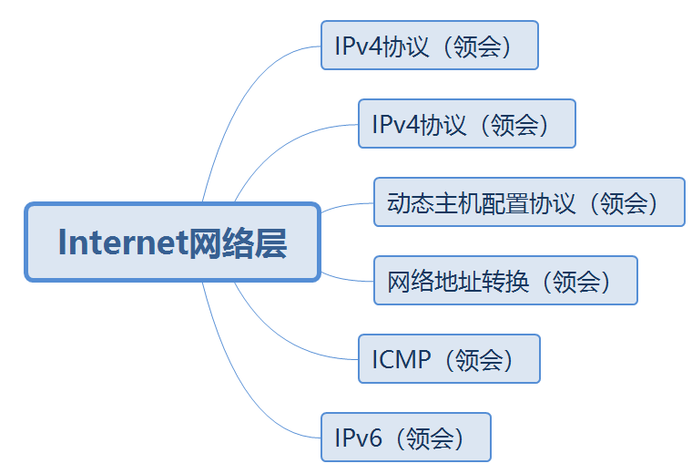
4.5 Internet网络层
本节知识点：

Slide 108
4.5 Internet网络层
Internet网络层主要协议：
1、网际协议（Internet Protocol,IP）
2、路由协议
3、互联网控制报文协议（Internet Control Message Protocol,ICMP）

Slide 109
4.5.1 IPv4协议
IPv4协议
4.5 Internet网络层
IPv4编址
Internet网络层
动态主机配置协议
知识点1：IPv4协议
流量调节
ICMP
IPv6
IP目前两个版本：IPv4和IPv6
IPv4协议：Internet网络层最核心的协议。
定义了如何封装上层协议（如UDP、TCP等）的报文段；
定义了Internet网络层寻址（IP地址）以及如何转发IP数据报等内容；

Slide 110
4.5.1.1IP数据报格式
IPv4协议
4.5 Internet网络层
IPv4编址
Internet网络层
动态主机配置协议
知识点1：IPv4协议
流量调节
ICMP
IPv6
一、IP数据报格式
32位
版本（4位） | 首部长度 （4位） | 区分服务（8位） | 数据报长度（16位）
标识（16位） |  |  | 标志（3位） | 片偏移量（13位）
生存时间（8位） |  | 上层协议（8位） | 首部校验和（16位）
源IP地址（32）
目的IP地址（32）
选项（可选，长度可变）
数据

Slide 111
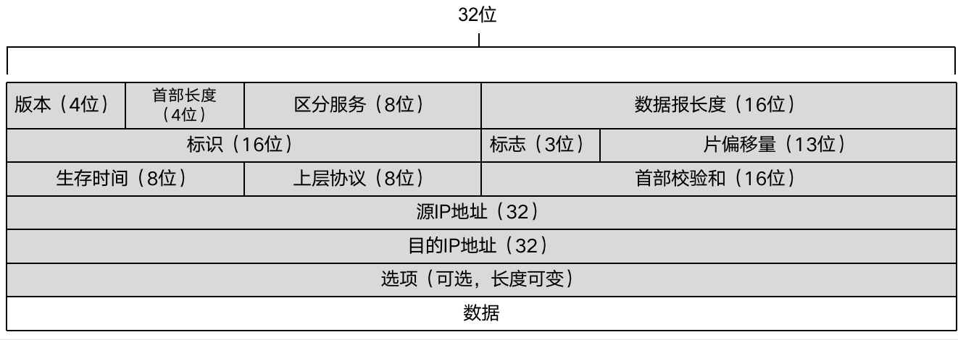
4.5.1.1IP数据报格式
IPv4协议
4.5 Internet网络层
IPv4编址
Internet网络层
动态主机配置协议
知识点1：IPv4协议
流量调节
ICMP
IPv6
一、IP数据报格式
1、版本号:4位，IPv4、IPv6。
2、首部长度:4位。20B
3、区分服务:在旧标准种称为服务类型(Type Of Service,TOS)字段 用来指示期望获得哪种类型的服务。
4、数据长度:16位，指出IP数据报的总字节数。

Slide 112
4.5.1.1IP数据报格式
IPv4协议
4.5 Internet网络层
IPv4编址
Internet网络层
动态主机配置协议
知识点1：IPv4协议
流量调节
ICMP
IPv6
一、IP数据报格式
5、生存时间:8位。
表示IP数据报 在网络中可以通过的路由器数(或跳步数)。
6、上层协议:8位，指示该IP数据报封装的是哪个上层协议。
TCP:6
UDP:17

Slide 113
4.5.1.1IP数据报格式
IPv4协议
4.5 Internet网络层
IPv4编址
Internet网络层
动态主机配置协议
知识点1：IPv4协议
流量调节
ICMP
IPv6
一、IP数据报格式
7、首部校验和:占16位，利用校验和实现对IP数据报首部的差错检测
8、源IP地址字段占32位，发出IP数据报的源主机的IP地址。
9、目的IP地址字段占32位，IP数据报的需要送达的主机的IP地址。

Slide 114
4.5.1.1IP数据报格式
IPv4协议
4.5 Internet网络层
IPv4编址
Internet网络层
动态主机配置协议
知识点1：IPv4协议
流量调节
ICMP
IPv6
一、IP数据报格式
13、选项:长度可变。
14、数据字段，数据字段存放IP数据报所封装的传输层报文段。

Slide 115
4.5.1.1IP数据报格式
IPv4协议
4.5 Internet网络层
IPv4编址
Internet网络层
动态主机配置协议
知识点1：IPv4协议
流量调节
ICMP
IPv6
一、IP数据报格式
15、标识:字段占16位，标识一个IP数据报
16、标志:标志位字段占3位，其结构如下:
DF禁止分片标志
DF=0，允许分片；
DF=1，禁止分片；
MF更多分片标志
MF=0，未被分片或分片的最后一片。
MF=1，一定是分片，且不是最后一个。
 | DF | MF
Notes:
IP协议利用一个计数器，每产生一个IP数据报，计数器加1.作为该IP数据报的标识ID

Slide 116
4.5.1.1IP数据报格式
IPv4协议
4.5 Internet网络层
IPv4编址
Internet网络层
动态主机配置协议
知识点1：IPv4协议
流量调节
ICMP
IPv6
一、IP数据报格式
17、片偏移量:以8B为单位。
表示一个IP数据报分片与原IP数据报数据的相对偏移量。
当该字段值为0时，且MF=1， 则表示这是一个IP分片，且是第一个分片

Slide 117
4.5.1.2IP数据报分片
IPv4协议
4.5 Internet网络层
IPv4编址
Internet网络层
动态主机配置协议
知识点1：IPv4协议
流量调节
ICMP
IPv6
二、IP数据报分片
最大传输单元(Maximum Transmission Unit,MTU)
Notes:
一个IP数据报从源主机到目的主机传输过程中，可能经过多个运行不同数据链路层协议的网络，不同数据链路层协议所能承载的网络层数据报的最大长度不尽相同。

Slide 118
4.5.1.2IP数据报分片
IPv4协议
4.5 Internet网络层
IPv4编址
Internet网络层
动态主机配置协议
知识点1：IPv4协议
流量调节
ICMP
IPv6
二、IP数据报分片
最大传输单元(Maximum Transmission Unit,MTU)
IP数据报分片
Notes:
一个IP数据报从源主机到目的主机传输过程中，可能经过多个运行不同数据链路层协议的网络，不同数据链路层协议所能承载的网络层数据报的最大长度不尽相同。

Slide 119
4.5.1.2IP数据报分片
IPv4协议
4.5 Internet网络层
IPv4编址
Internet网络层
动态主机配置协议
知识点1：IPv4协议
流量调节
ICMP
IPv6
二、IP数据报分片
IP数据报分片的相关计算方法：
原数据IP报总长度为L字节，待转发链路的MTU为M字节。
1、尽可能少分片。
2、一个最大分片可封装的数据字节数是8的倍数。
每个分片的标识字段复制原IP数据报的标识字段。
MF标志位，除了最后一个分片位0外，其余分片全为1。
Notes:
一个IP数据报从源主机到目的主机传输过程中，可能经过多个运行不同数据链路层协议的网络，不同数据链路层协议所能承载的网络层数据报的最大长度不尽相同。

Slide 120

4.5.1.2IP数据报分片
IPv4协议
4.5 Internet网络层
IPv4编址
Internet网络层
动态主机配置协议
知识点1：IPv4协议
流量调节
ICMP
IPv6
IP数据报分片
$d= \left\lfloor \frac{M−20}{8}\right\rfloor ×8 ;$n $= ⌈\frac{L−20}{d}⌉$
Fi= $\frac{d}{8}$ $×$(i-1),1≤ i ≤ n
Li= MFi=
d+20, 1 ≤i<n
L-d×(n-1), i=n
1, 1 ≤i<n
0, i=n

Slide 121
4.5.1 IPv4协议
IPv4协议
4.5 Internet网络层
IPv4编址
Internet网络层
动态主机配置协议
知识点1：IPv4协议
流量调节
ICMP
IPv6
通过PingPlotter工具发送一个总长度为3400字节的IP数据报，通过MTU=1500字节的链路转发
IP数据报
首部
数据
首部+数据=3400字节＞1500字节

Slide 122
4.5.1 IPv4协议
IPv4协议
4.5 Internet网络层
IPv4编址
Internet网络层
动态主机配置协议
知识点1：IPv4协议
流量调节
ICMP
IPv6
通过PingPlotter工具发送一个总长度为3400字节的IP数据报，通过MTU=1500字节的链路转发
IP数据报
首部
数据
首部+数据=3400字节＞1500字节
IP分片
首部
分片数据1
首部
分片数据2
首部
分片数据3

Slide 123
4.5.1 IPv4协议
IPv4协议
4.5 Internet网络层
IPv4编址
Internet网络层
动态主机配置协议
知识点1：IPv4协议
流量调节
ICMP
IPv6
通过PingPlotter工具发送一个总长度为3400字节的IP数据报，通过MTU=1500字节的链路转发
IP数据报
首部
数据
首部+数据=3400字节＞1500字节
IP分片
首部
分片数据1
首部
分片数据2
首部
分片数据3
首部+首部+首部+分片数据1+分片数据2+分片数据3=3440字节

Slide 124
4.5.1 IPv4协议
IPv4协议
4.5 Internet网络层
IPv4编址
Internet网络层
动态主机配置协议
知识点1：IPv4协议
流量调节
ICMP
IPv6
通过PingPlotter工具发送一个总长度为3400字节的IP数据报，通过MTU=1500字节的链路转发
IP数据报
首部
数据
首部+数据=3400字节＞1500字节
IP分片
首部
分片数据1
首部
分片数据2
首部
分片数据3
首部+首部+首部+分片数据1+分片数据2+分片数据3=3440字节

Slide 125
4.5.1 IPv4协议
IPv4协议
4.5 Internet网络层
IPv4编址
Internet网络层
动态主机配置协议
知识点1：IPv4协议
流量调节
ICMP
IPv6
通过PingPlotter工具发送一个总长度为3400字节的IP数据报，通过MTU=1500字节的链路转发
片 | 总长度/字节 | 片偏移 | 标志 | 封装原IP数据报中的字节数
第1片
第2片
第3片

Slide 126
4.5.1 IPv4协议
IPv4协议
4.5 Internet网络层
IPv4编址
Internet网络层
动态主机配置协议
知识点1：IPv4协议
流量调节
ICMP
IPv6
通过PingPlotter工具发送一个总长度为3400字节的IP数据报，通过MTU=1500字节的链路转发
片 | 总长度/字节 | 片偏移 | 标志 | 封装原IP数据报中的字节数
第1片 | 1500 |  | 1
第2片
第3片

Slide 127
4.5.1 IPv4协议
IPv4协议
4.5 Internet网络层
IPv4编址
Internet网络层
动态主机配置协议
知识点1：IPv4协议
流量调节
ICMP
IPv6
通过PingPlotter工具发送一个总长度为3400字节的IP数据报，通过MTU=1500字节的链路转发
片 | 总长度/字节 | 片偏移 | 标志 | 封装原IP数据报中的字节数
第1片 | 1500 |  | 1 | 0-1479（共1480字节）
第2片
第3片
Notes:
17、片偏移量:以8B为单位。
表示一个IP数据报分片与原IP数据报数据的相对偏移量。

Slide 128
4.5.1 IPv4协议
IPv4协议
4.5 Internet网络层
IPv4编址
Internet网络层
动态主机配置协议
知识点1：IPv4协议
流量调节
ICMP
IPv6
通过PingPlotter工具发送一个总长度为3400字节的IP数据报，通过MTU=1500字节的链路转发
片 | 总长度/字节 | 片偏移 | 标志 | 封装原IP数据报中的字节数
第1片 | 1500 | 0 | 1 | 0-1479（共1480字节）
第2片
第3片
Notes:
17、片偏移量:以8B为单位。
表示一个IP数据报分片与原IP数据报数据的相对偏移量。

Slide 129
4.5.1 IPv4协议
IPv4协议
4.5 Internet网络层
IPv4编址
Internet网络层
动态主机配置协议
知识点1：IPv4协议
流量调节
ICMP
IPv6
通过PingPlotter工具发送一个总长度为3400字节的IP数据报，通过MTU=1500字节的链路转发
片 | 总长度/字节 | 片偏移 | 标志 | 封装原IP数据报中的字节数
第1片 | 1500 | 0 | 1 | 0-1479（共1480字节）
第2片 | 1500 |  | 1 | 1480-2959（共1480字节）
第3片

Slide 130
4.5.1 IPv4协议
IPv4协议
4.5 Internet网络层
IPv4编址
Internet网络层
动态主机配置协议
知识点1：IPv4协议
流量调节
ICMP
IPv6
通过PingPlotter工具发送一个总长度为3400字节的IP数据报，通过MTU=1500字节的链路转发
片 | 总长度/字节 | 片偏移 | 标志 | 封装原IP数据报中的字节数
第1片 | 1500 | 0 | 1 | 0-1479（共1480字节）
第2片 | 1500 | 185 | 1 | 1480-2959（共1480字节）
第3片

Slide 131
4.5.1 IPv4协议
IPv4协议
4.5 Internet网络层
IPv4编址
Internet网络层
动态主机配置协议
知识点1：IPv4协议
流量调节
ICMP
IPv6
通过PingPlotter工具发送一个总长度为3400字节的IP数据报，通过MTU=1500字节的链路转发
片 | 总长度/字节 | 片偏移 | 标志 | 封装原IP数据报中的字节数
第1片 | 1500 | 0 | 1 | 0-1479（共1480字节）
第2片 | 1500 | 185 | 1 | 1480-2959（共1480字节）
第3片 |  |  | 0

Slide 132
4.5.1 IPv4协议
IPv4协议
4.5 Internet网络层
IPv4编址
Internet网络层
动态主机配置协议
知识点1：IPv4协议
流量调节
ICMP
IPv6
通过PingPlotter工具发送一个总长度为3400字节的IP数据报，通过MTU=1500字节的链路转发
片 | 总长度/字节 | 片偏移 | 标志 | 封装原IP数据报中的字节数
第1片 | 1500 | 0 | 1 | 0-1479（共1480字节）
第2片 | 1500 | 185 | 1 | 1480-2959（共1480字节）
第3片 | 440 |  | 0

Slide 133
4.5.1 IPv4协议
IPv4协议
4.5 Internet网络层
IPv4编址
Internet网络层
动态主机配置协议
知识点1：IPv4协议
流量调节
ICMP
IPv6
通过PingPlotter工具发送一个总长度为3400字节的IP数据报，通过MTU=1500字节的链路转发
片 | 总长度/字节 | 片偏移 | 标志 | 封装原IP数据报中的字节数
第1片 | 1500 | 0 | 1 | 0-1479（共1480字节）
第2片 | 1500 | 185 | 1 | 1480-2959（共1480字节）
第3片 | 440 |  | 0 | 2960-3379（共420字节）

Slide 134
4.5.1 IPv4协议
IPv4协议
4.5 Internet网络层
IPv4编址
Internet网络层
动态主机配置协议
知识点1：IPv4协议
流量调节
ICMP
IPv6
通过PingPlotter工具发送一个总长度为3400字节的IP数据报，通过MTU=1500字节的链路转发
片 | 总长度/字节 | 片偏移 | 标志 | 封装原IP数据报中的字节数
第1片 | 1500 | 0 | 1 | 0-1479（共1480字节）
第2片 | 1500 | 185 | 1 | 1480-2959（共1480字节）
第3片 | 440 | 370 | 0 | 2960-3379（共420字节）

Slide 135
练习题
2、（ ）是Internet网络层最核心的协议。 填空题

Slide 136
练习题
2、（ IP ）是Internet网络层最核心的协议。 填空题

Slide 137
练习题
3、下列不属于Internet网络层协议的是（ ）。 选择题
A:GBN协议
B:网际协议
C:路由协议
D:互联网控制报文协议

Slide 138
练习题
3、下列不属于Internet网络层协议的是（ A ）。 选择题
A:GBN协议
B:网际协议
C:路由协议
D:互联网控制报文协议

Slide 139
练习题
5、一个数据链路层协议帧所能承载的最大数据量称为该链路的（ ）。 填空题

Slide 140
练习题
5、一个数据链路层协议帧所能承载的最大数据量称为该链路的（最大传输单元）。 填空题

Slide 141
练习题
7、在IP数据报格式中，（ ）和源IP地址和目的IP地址以及协议等字段共同唯一标识一个IP数据报。 选择题
A:版本号字段
B:标识字段
C:区分服务字段
D:标志字段

Slide 142
练习题
7、在IP数据报格式中，（ B ）和源IP地址和目的IP地址以及协议等字段共同唯一标识一个IP数据报。 选择题
A:版本号字段
B:标识字段
C:区分服务字段
D:标志字段

Slide 143
练习题
8、在IP数据报分片时，一个最大分片可封装的数据字节数应该是（ ）的倍数。 选择题
A:2
B:4
C:6
D:8

Slide 144
练习题
8、在IP数据报分片时，一个最大分片可封装的数据字节数应该是（ D ）的倍数。 选择题
A:2
B:4
C:6
D:8

Slide 145
练习题
9、在IP数据报格式中，标志位MF=1表示（ ）。 选择题
A:该IP数据报是一个未被分片的IP数据报
B:该IP数据报是被分片IP数据报的最后一片
C:该IP数据报一定是一个IP数据报的分片，并且不是最后一个分片
D:该IP数据报一定是一个IP数据报的分片，并且是最后一个分片

Slide 146
练习题
9、在IP数据报格式中，标志位MF=1表示（ C ）。 选择题
A:该IP数据报是一个未被分片的IP数据报
B:该IP数据报是被分片IP数据报的最后一片
C:该IP数据报一定是一个IP数据报的分片，并且不是最后一个分片
D:该IP数据报一定是一个IP数据报的分片，并且是最后一个分片

Slide 147
练习题
10、路由器在进行IP数据报分片后，目的主机在重组分片时，用到的字段不包括（ ）。 选择题
A:标识字段
B:标志字段
C:片偏移字段
D:首部长度字段

Slide 148
练习题
10、路由器在进行IP数据报分片后，目的主机在重组分片时，用到的字段不包括（ D ）。 选择题
A:标识字段
B:标志字段
C:片偏移字段
D:首部长度字段

Slide 149
练习题
11、现有一个总长度为3800的IP数据报，要通过MTU为1500的链路传输，在IPv4协议下分为3片，则每片的DF、MF标志位的值分别是（ ）。 选择题
A:0,0；0,0；0,0
B:0,1；0,1；0,1
C:0,1；0,1；0,0
D:0,0；0,0；0,1

Slide 150
练习题
11、现有一个总长度为3800的IP数据报，要通过MTU为1500的链路传输，在IPv4协议下分为3片，则每片的DF、MF标志位的值分别是（ C ）。 选择题
A:0,0；0,0；0,0
B:0,1；0,1；0,1
C:0,1；0,1；0,0
D:0,0；0,0；0,1

